Slide 1



Phòng giáo dục quận Long Biên
Trường mầm non Đức Giang
Hoạt động khám phá
Đề tài : Một số nguồn ánh sáng trong
sinh hoạt hàng ngày
Lứa tuổi : 4-5 tuổi
Giáo viên : Lê Thị Hà Châu

Slide 2


Trò chơi: Cô giáo nói

Slide 3

Mặt Trời

Slide 4
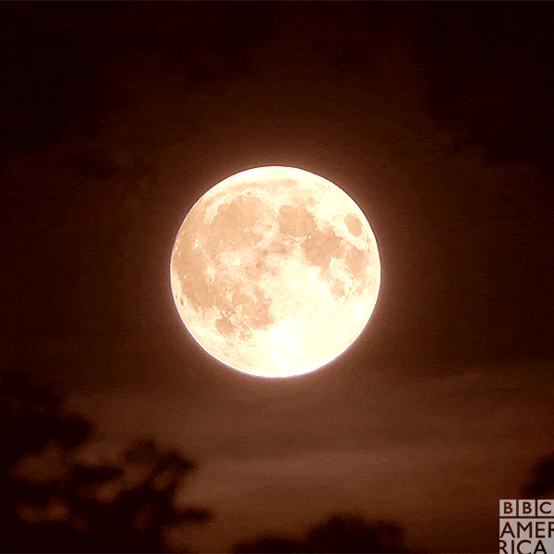
Mặt trăng

Slide 5
Mở rộng:
Giáo viên: Trịnh Thanh Thủy - MG: 4 – 5 Tuổi

Slide 6
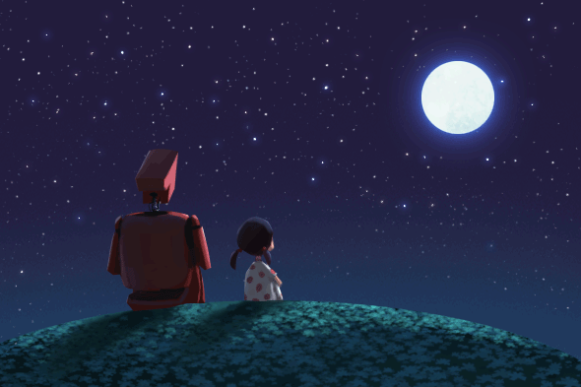
Ngôi Sao

Slide 7


Slide 8
Mở rộng:
Giáo viên: Trịnh Thanh Thủy - MG: 4 – 5 Tuổi

Slide 9
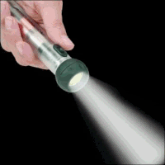
Đèn pin

Slide 10

Đèn dầu

Slide 11
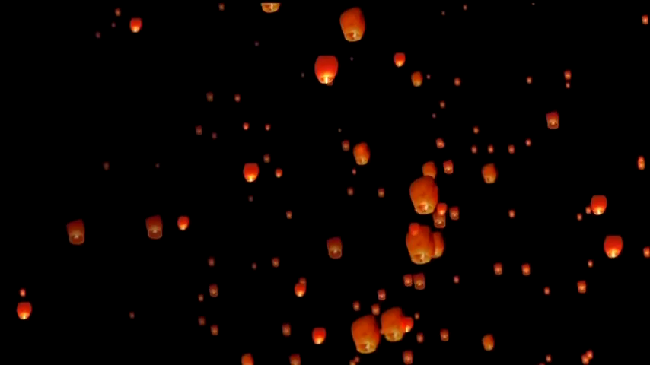
Đèn lồng

Slide 12
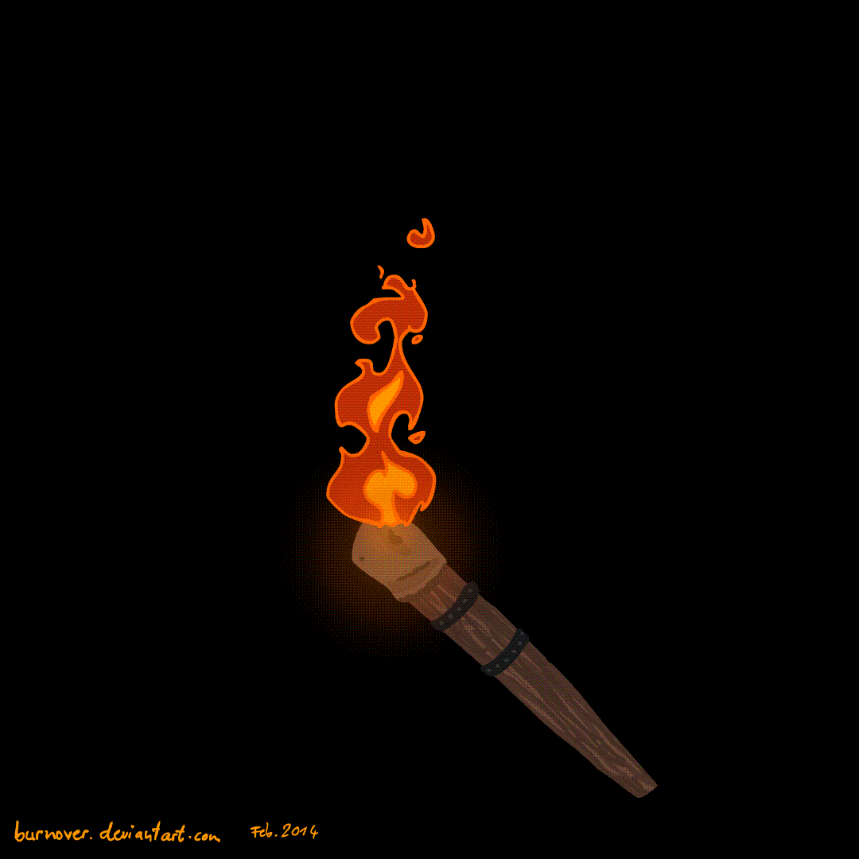
Ngọn đuốc

Slide 13
Trò chơi: Đi tìm và chạm vào (EM41)
Giáo viên: Trịnh Thanh Thủy - MG: 4 – 5 Tuổi

Slide 14
Kết thúc
Giáo viên: Trịnh Thanh Thủy - MG: 4 – 5 Tuổi

